Slide 1
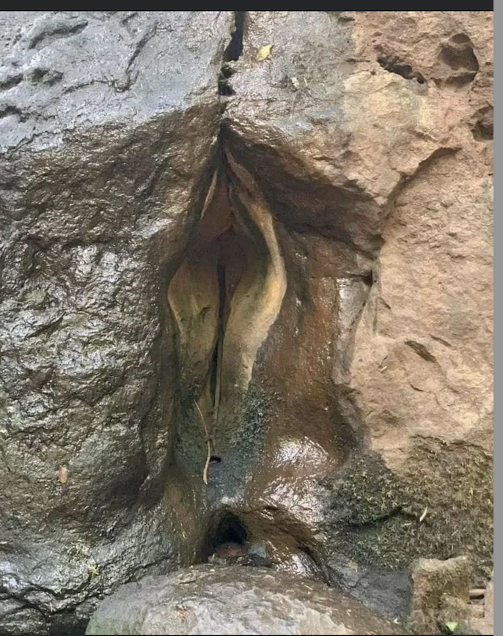
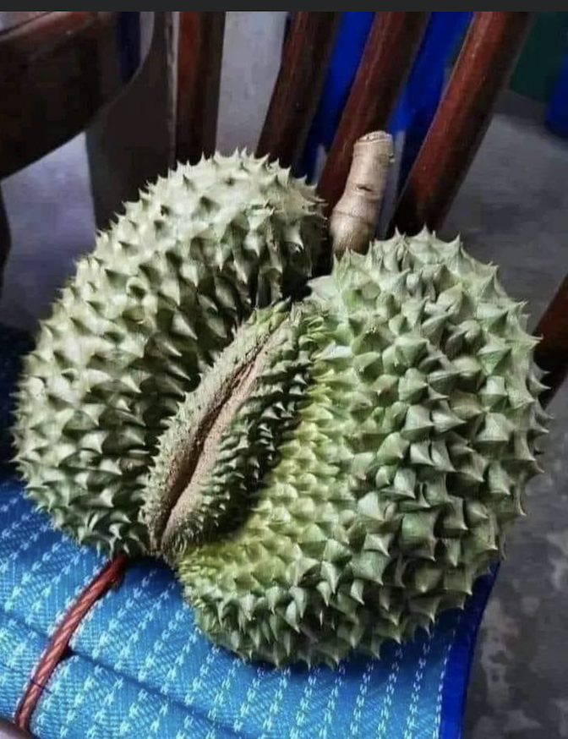
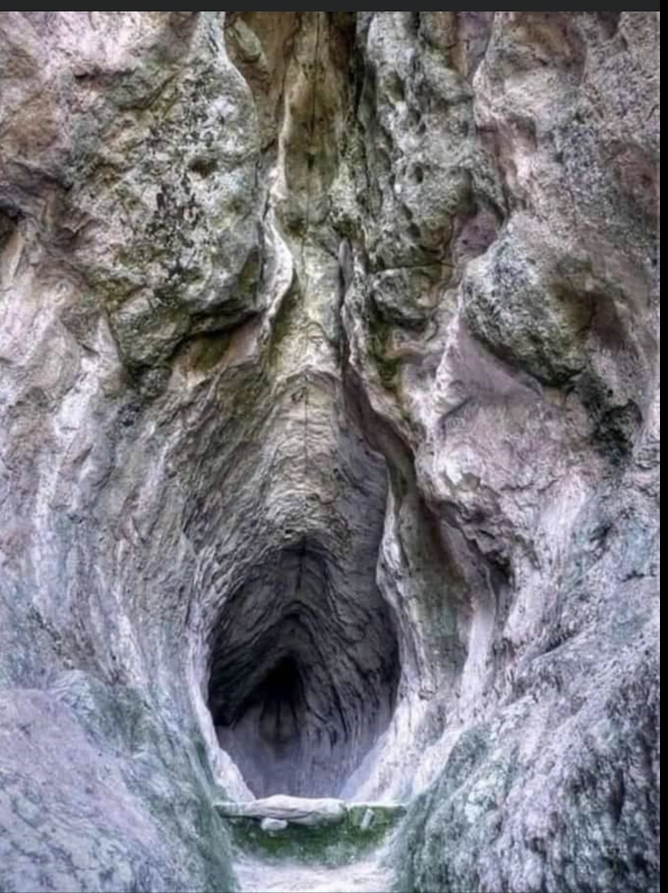
EVALUATION DES BESOINS EN MEDECINE ET CHIRURGIE PELVI-PERINEALE AU CENTRE DE SANTE NABIL CHOUCAIR, DAKAR, SENEGAL
O GASSAMA, TA LIVERA, M CISSE, A A DIOUF, A DIOUF, R SY

Slide 2
INTRODUCTION
- Techniques médicales et chirurgicales
Reconstitution anatomique et fonctionnelle
Pubis (mont de Vénus, grandes lèvres)
Clitoris
Petites lèvres
Hymen et périnée postérieur

Slide 3
INTRODUCTION
- Depuis 20 ans dans les pays industrialisés
Culture image principalement « normalité »
Image corps femme véhiculée par les médias
Dysmorphophobie génito---sexuelle
- Afrique et pays en développement: dérives, charlatans…..
« Périnée est le miroir de la femme »

Slide 6
OBJECTIFS
- Général
Décrire besoins de prise en charge médicale ou chirurgicale troubles périnéaux de la femme
- Spécifiques
Décrire aspects épidémiologiques
Identifier les principaux symptômes
Reconnaitre les principaux tableaux cliniques

Slide 7
MATERIELS ET METHODES
- Type étude et période
Etude prospective, descriptive et analytique
Du 02 Novembre au 30 Avril 2023
Population d’étude
Clientes reçues en consultation de gynécologie
Critères d’inclusion
Clientes en période gynécologique

Slide 8
MATERIELS ET METHODES
Population d’étude
Critères de non inclusion
Femmes enceintes
Femmes présentant des cancers gynécologiques et mammaires
Collecte des données
Fiche de collecte avec aspects socio-démographiques, antécedents et résultats examen gynécologique

Slide 9
MATERIELS ET METHODES
Analyse des données
Logiciel Epi-info
Etude descriptive
Etude analytique

Slide 10
RESULTATS
Caractéristiques socio-démographiques
Paramètres | Moyenne
Gestité | 1,72
Parité | 1,42
Age moyen | 27,52

Slide 11
RESULTATS
Besoins retrouvés
Besoins | Pourcentage (%)
Dyspareunies | 15
Douleurs périnéales | 11,7
Leucorrhées | 10
Béance vulvo-vaginale | 6,7
Incontinence urinaire | 5
Kyste clitoridien | 3,3
Reconstitution de l’hymen | 1,7
Autres | 46,6

Slide 12
RESULTATS
Résultats examen gynécologique
Examen gynécologique | Résultats
Taille grandes lèvres | 2,15 cm (moyenne)
Petites lèvres | 75%
Clitoris | 66,7%
Hymen intact | 12,5%

Slide 13
RESULTATS
Résultats examen gynécologique
Examen gynécologique | Résultats
Mutilations génitales féminines | 30%
Périnée cicatriciel | 40%
Distance ano-vulvaire | 1,40 cm (moyenne)

Slide 14
RESULTATS
Résultats examen gynécologique
Examen gynécologique (toucher vaginal) | Résultats en pourcentage
Vulve souple | 43,3
Périnée rigide | 13,3
Atrophie vaginale | 13,3
Béance vulvo-vaginale | 11,7
Vulve étroite | 5

Slide 15
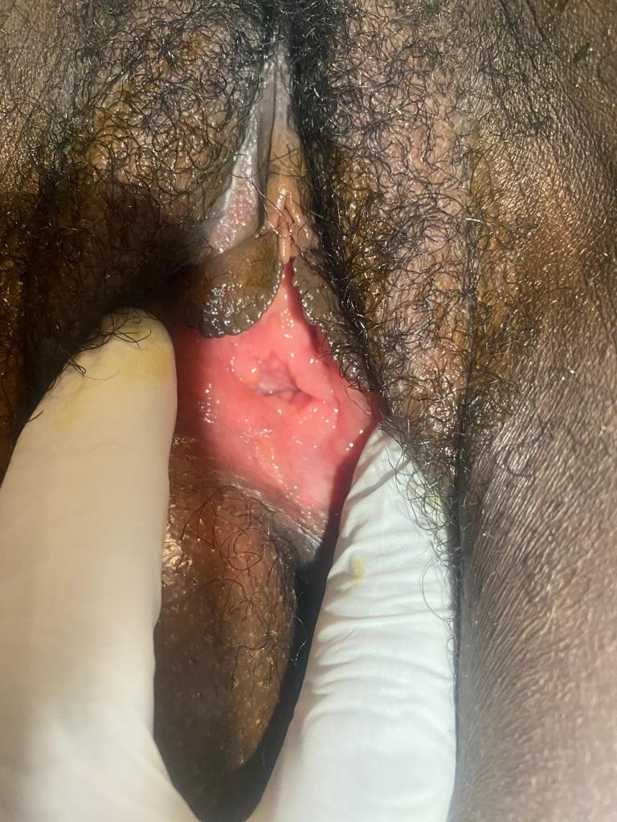
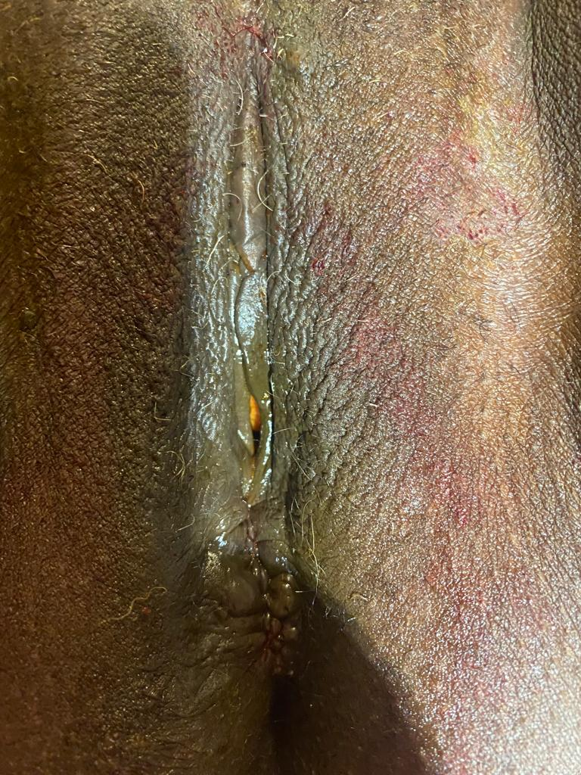
RESULTATS
Résultats examen gynécologique

Slide 16
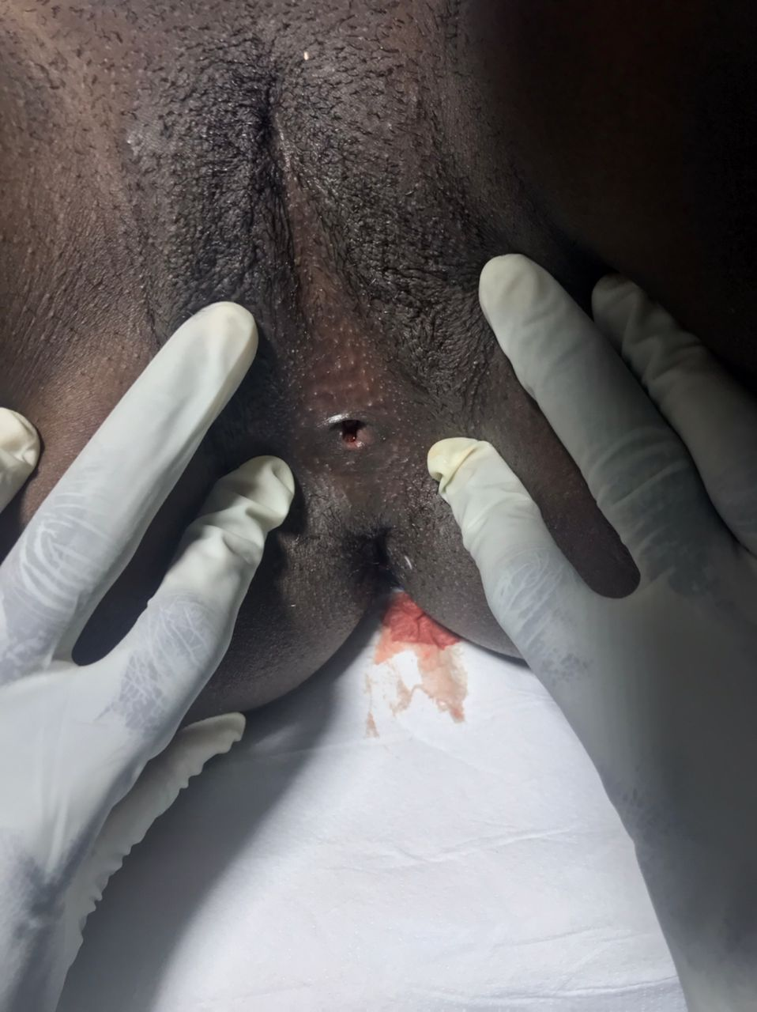
RESULTATS
Résultats examen gynécologique

Slide 17
COMMENTAIRES
Traitement local Rééducation pelvipérinéale
Reconstitution de la flore/microbiote
Injection d’acide hyaluronique/sous muqueuse +/- toxine botulique +/- laser /LED

Slide 18
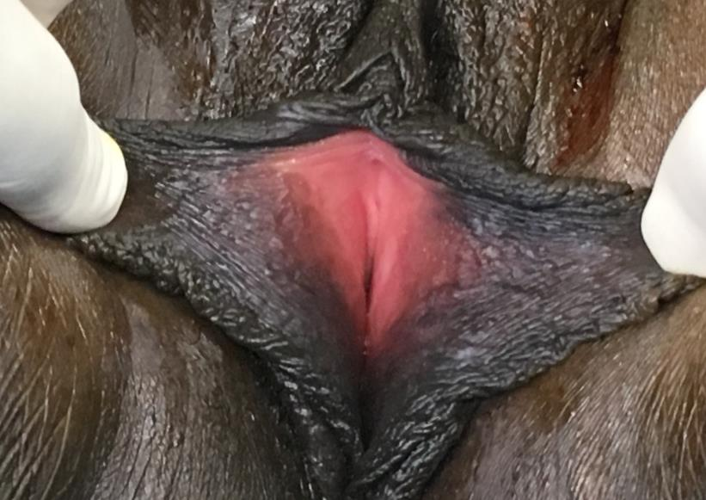
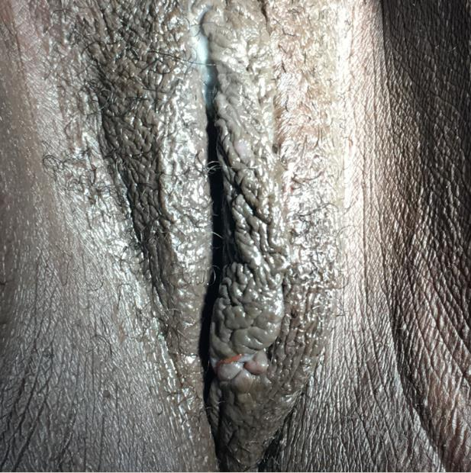
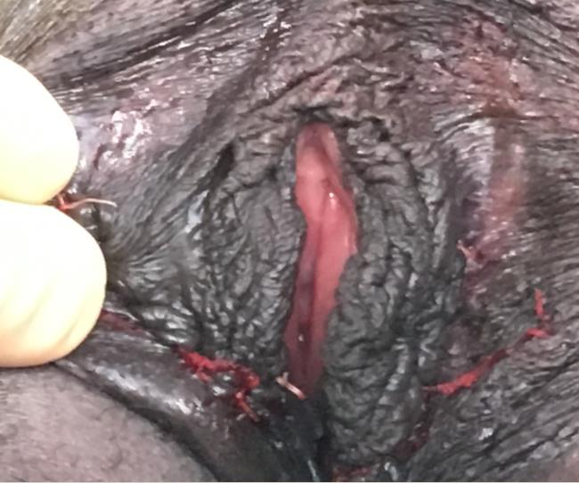
COMMENTAIRES
Nymphoplastie

Slide 19
CONCLUSION
- Ecouter les femmes et aider à gerer les problémes:
Trouble trophique et les douleurs vulvovaginales et
périnéales (vestibulodynie – pudendalgie ...)
Dysmorphie génitale (vulve grande et petite lèvre)
Maladies / Traumatismes
Pathologie post obstétricale - Perte de sensations
Béance vulvo-vaginale - Douleur....

